Slide 2
Reminder…
Διαλέξεις
Προαιρετική παρουσία!
Είστε εδώ γιατί θέλετε να ακούσετε/συμμετέχετε
Δεν υπάρχουν απουσίες
Υπάρχει σεβασμός στους συναδέλφους σας και στην εκπαιδευτική διαδικασία
COVID attention: προσέρχεστε με τα απαραίτητα δικαιολογητικά
Προστατέψτε εσάς και τους συναδέλφους σας: απέχετε από το μάθημα αν δεν είστε/αισθάνεστε καλά

Slide 3
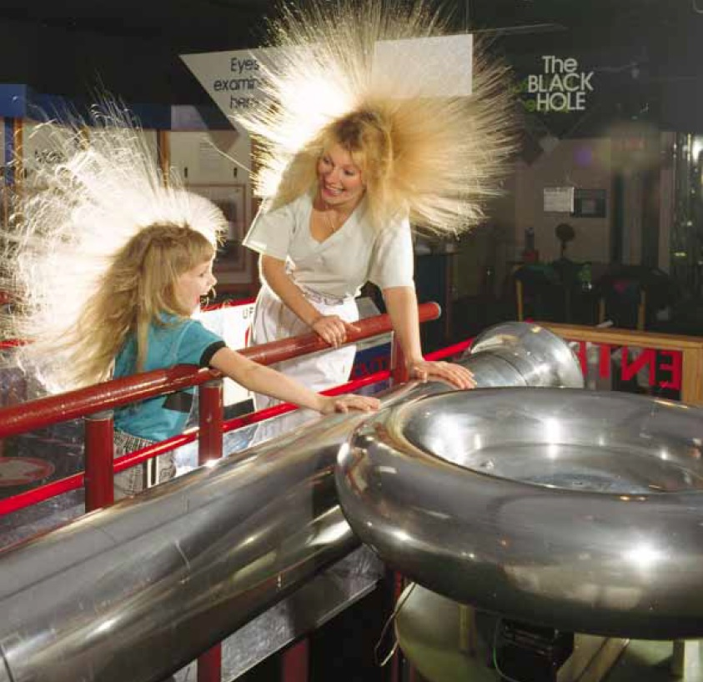
Φυσική για Μηχανικούς
Ηλεκτρικά Πεδία
Εικόνα: Μητέρα και κόρη απολαμβάνουν την επίδραση της ηλεκτρικής φόρτισης των σωμάτων τους. Κάθε μια ξεχωριστή τρίχα των μαλλιών τους φορτίζεται και προκύπτει μια απωθητική δύναμη μεταξύ των τριχών, με αποτέλεσμα να «σηκώνονται οι τρίχες τους». ☺ (Courtesy of Resonance Research Corporation)

Slide 4
Φυσική για Μηχανικούς
Ηλεκτρικά Πεδία
Εικόνα: Μητέρα και κόρη απολαμβάνουν την επίδραση της ηλεκτρικής φόρτισης των σωμάτων τους. Κάθε μια ξεχωριστή τρίχα των μαλλιών τους φορτίζεται και προκύπτει μια απωθητική δύναμη μεταξύ των τριχών, με αποτέλεσμα να «σηκώνονται οι τρίχες τους». ☺ (Courtesy of Resonance Research Corporation)

Slide 5
Ηλεκτρικά Πεδία (επανάληψη…)
Ηλεκτρικό πεδίο
Ηλεκτρικό Πεδίο $\vec{E}$ σε ένα σημείο του χώρου: η ηλεκτρική δύναμη που ασκείται σε ένα σωματίδιο $q_{0}$, δια το φορτίο αυτό
$$\vec{E}=\frac{{\vec{F}}_{e}}{q_{0}}$$
Ένα ηλεκτρικό πεδίο υπάρχει σε ένα σημείο του χώρου αν ένα φορτισμένο σωματίδιο (με μικρό $q_{0}$) υφίσταται μια ηλεκτρική δύναμη
$${\vec{F}}_{e}=q_{0}\vec{E}$$
Το ηλεκτρικό πεδίο $\vec{E}$ σε ένα σημείο P λόγω της παρουσίας πηγής φορτίου $q$ δίνεται ως ${\vec{E}}_{P}=k_{e}\frac{q}{r^{2}}\vec{r}$
Mέτρο του ηλεκτρικού πεδίου στο σημείο P
$$E_{P}=k_{e}\frac{\left|q\right|}{r^{2}}$$

Slide 6
Ηλεκτρικά Πεδία (επανάληψη…)
Ηλεκτρικό πεδίο
Ηλεκτρικό Πεδίο $\vec{E}$ από κατανομή φορτίου
$$E_{P}=∫dE_{P}$$
Υπολογίζουμε το πεδίο $dE_{P}$ εξ αιτίας σημειακού φορτίου $dq$
Αθροίζουμε (ολοκληρώνοντας) τις συνεισφορές όλων των απειροστά μικρών φορτίων $dq$ της κατανομής

Slide 7
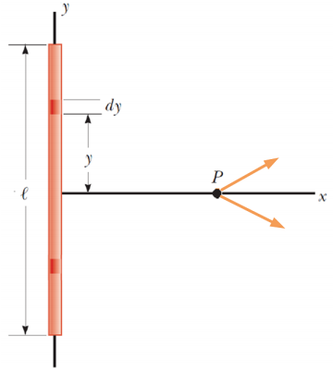
Ηλεκτρικά Πεδία (επανάληψη…)
Κατανομές φορτίων
$${\vec{E}}_{P}=k_{e}\frac{Q}{x\sqrt{x^{2}+(l/{2)}^{2}}}\vec{i}$$
$${\vec{E}}_{P}=k_{e}\frac{Qx}{{\left(x^{2}+a^{2}\right)}^{\frac{3}{2}}}\vec{i}$$

Slide 8
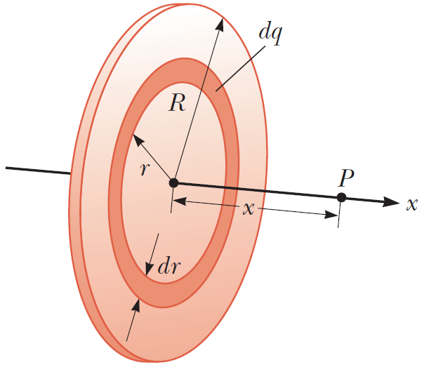
Ηλεκτρικά Πεδία
Παράδειγμα 3:
Ένας δίσκος ακτίνας R έχει ομοιόμορφο επιφανειακό φορτίο πυκνότητας σ. Υπολογίστε το ηλεκτρικό πεδίο στο σημείο P σε απόσταση x, και που βρίσκεται στον κάθετο άξονα που περνά από το κέντρο του δίσκου.

Slide 9
Ηλεκτρικά Πεδία
$$\left(1\right) σ=\frac{Q}{A}=\frac{dq}{dA}=\frac{dq}{2πrdr}$$
Παράδειγμα 3 – Λύση:
Ένας δίσκος ακτίνας R έχει ομοιόμορφο επιφανειακό φορτίο πυκνότητας σ. Υπολογίστε το ηλεκτρικό πεδίο στο σημείο P.

Slide 10
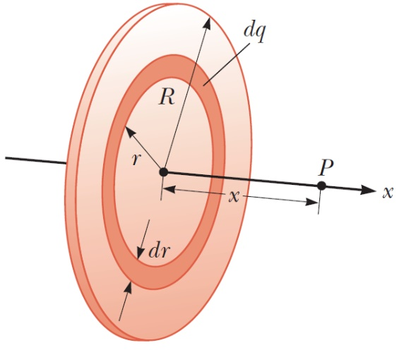
Ηλεκτρικά Πεδία
Παράδειγμα 3 – Λύση:
Ένας δίσκος ακτίνας R έχει ομοιόμορφο επιφανειακό φορτίο πυκνότητας σ. Υπολογίστε το ηλεκτρικό πεδίο στο σημείο P.

Slide 11
Ηλεκτρικά Πεδία
$$∫x^{n}dx=\frac{x^{n+1}}{n+1}$$
Παράδειγμα 3 – Λύση:
Ένας δίσκος ακτίνας R έχει ομοιόμορφο επιφανειακό φορτίο πυκνότητας σ. Υπολογίστε το ηλεκτρικό πεδίο στο σημείο P.

Slide 12
Ηλεκτρικά Πεδία
Κατανομές φορτίων
$${\vec{E}}_{P}=k_{e}\frac{Q}{x\sqrt{x^{2}+(l/{2)}^{2}}}\vec{i}$$
$${\vec{E}}_{P}=k_{e}\frac{Qx}{{\left(x^{2}+a^{2}\right)}^{\frac{3}{2}}}\vec{i}$$
$${\vec{E}}_{P}=2πσk_{e}\left(1−\frac{x}{{\left(x^{2}+R^{2}\right)}^{\frac{1}{2}}}\right)\vec{i}$$

Slide 13
Ηλεκτρικά Πεδία
Ηλεκτρικά Πεδία
Σε όλα τα παραδείγματα είδατε τη φιλοσοφία προσέγγισης
Από ένα μικρό, «σημειακό» φορτίο (είτε πραγματικό σημειακό φορτίο είτε κατανομή μικρού φορτίου) γενικεύσαμε σε ολόκληρη την κατανομή φορτίου
Υπολογίσαμε τη συνεισφορά ηλεκτρικού πεδίου σε ένα σημείο λόγω του σημειακού φορτίου
Αθροίσαμε (ολοκληρώσαμε) όλες τις συνεισφορές που οφείλονται σε όλα τα σημειακά φορτία

Slide 14
Ηλεκτρικά Πεδία
Δυναμικές Γραμμές Ηλεκτρικού Πεδίου
Δεν μπορούμε να δούμε ένα ηλεκτρικό πεδίο
Ένας βολικός τρόπος αναπαράστασης είναι οι δυναμικές γραμμές ηλεκτρικού πεδίου
Το διάνυσμα του ηλεκτρικού πεδίου $\vec{E}$ είναι εφαπτόμενο σε μια δυναμική γραμμή που διέρχεται από κάθε σημείο του χώρου
Η κατεύθυνση της γραμμής είναι όμοια με αυτή της ηλεκτρικής δύναμης που ασκείται σε ένα θετικά φορτισμένο σωματίδιο που βρίσκεται στο πεδίο
Ο αριθμός των γραμμών διαμέσου μιας επιφάνειας που είναι κάθετη στις δυναμικές γραμμές είναι ανάλογη του μέτρου του ηλεκτρικού πεδίου
Με άλλα λόγια, οι δυναμικές γραμμές είναι πιο πυκνές όπου η «δύναμη» του πεδίου είναι μεγαλύτερη

Slide 15
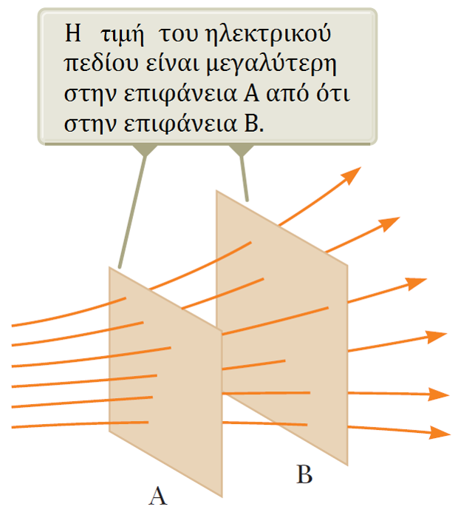
Ηλεκτρικά Πεδία
Δυναμικές Γραμμές Ηλεκτρικού Πεδίου

Slide 16
Ηλεκτρικά Πεδία
Δυναμικές Γραμμές Ηλεκτρικού Πεδίου
Πώς τις σχεδιάζουμε;
Για μεμονωμένα σημειακά φορτία, οι γραμμές κατευθύνονται ακτινικά προς τα «έξω» (θετικό φορτίο) ή προς τα «μέσα» (αρνητικό φορτίο)
Για δύο ανόμοια φορτία, οι γραμμές πρέπει να ξεκινούν από θετικό φορτίο και να καταλήγουν σε αρνητικό φορτίο. Αν υπάρχει πλεόνασμα κάποιου φορτίου, τότε κάποιες δυναμικές γραμμές θα ξεκινούν ή θα τελειώνουν απειροστά μακριά.
Ο αριθμός των γραμμών που ξεκινούν από ένα θετικό φορτίο ή πλησιάζουν ένα αρνητικό φορτίο είναι ανάλογη του μέτρου του φορτίου.
Οι δυναμικές γραμμές δεν τέμνονται.

Slide 17
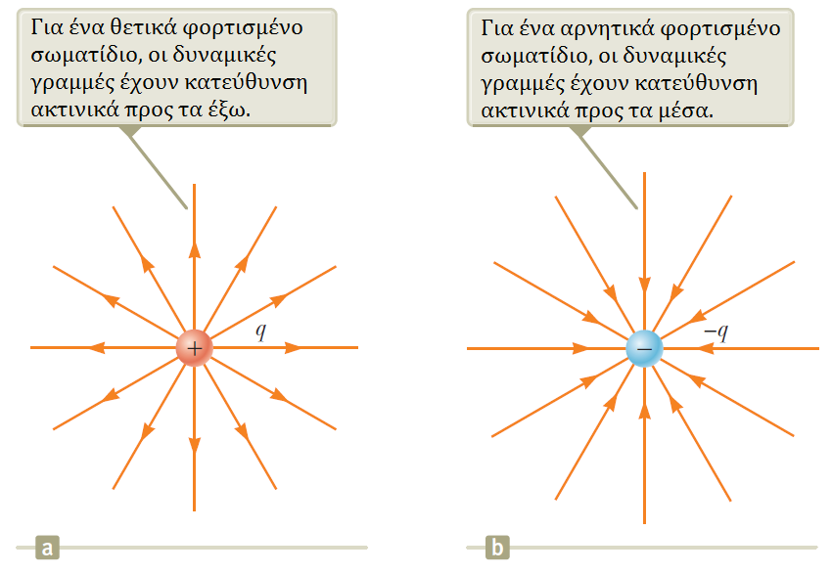
Ηλεκτρικά Πεδία
Δυναμικές Γραμμές Ηλεκτρικού Πεδίου

Slide 18
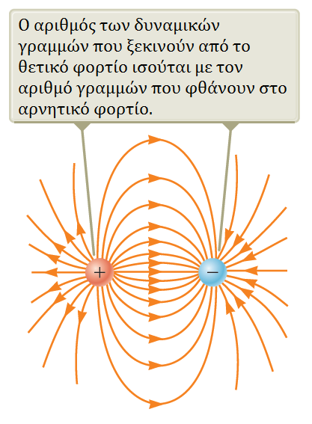
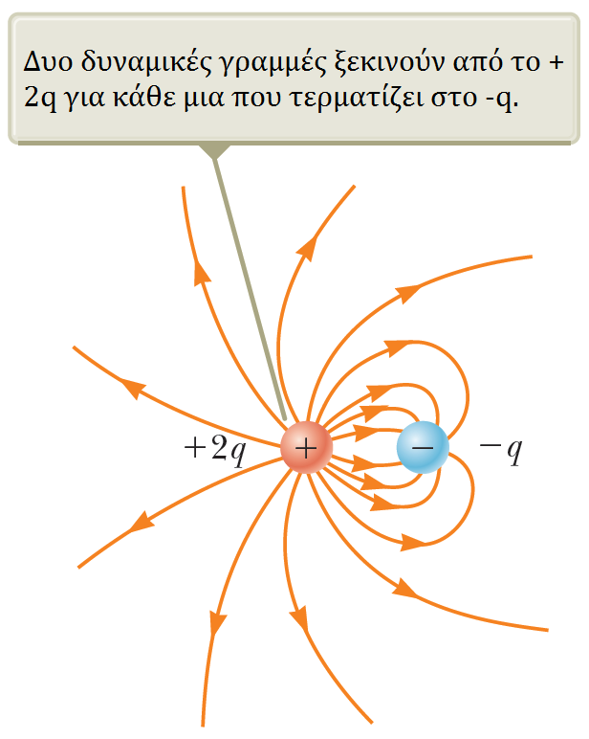
Ηλεκτρικά Πεδία
Δυναμικές Γραμμές Ηλεκτρικού Πεδίου

Slide 19
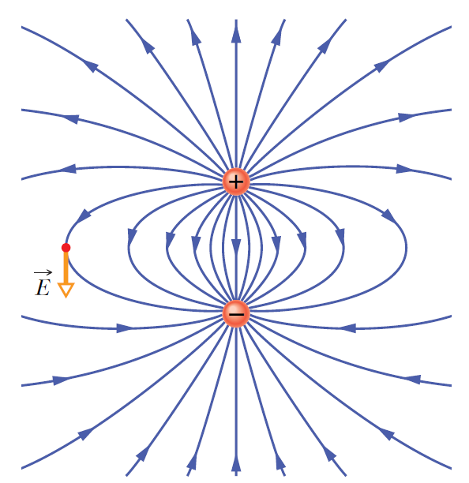
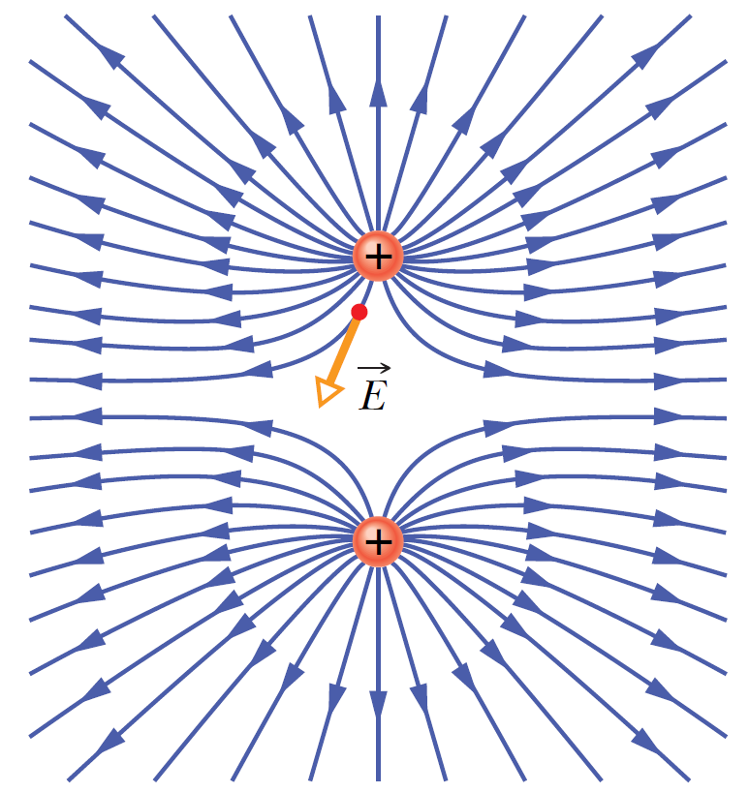
Ηλεκτρικά Πεδία
Δυναμικές Γραμμές Ηλεκτρικού Πεδίου

Slide 20
Ηλεκτρικά Πεδία
Κίνηση σωματιδίου σε ομογενές ηλεκτρικό πεδίο
Σωματίδιο μάζας $m$ και φορτίου $q$
Ηλεκτρικό πεδίο $\vec{E}$
Ομογενές: σταθερό μέτρο, παράλληλες δυναμικές γραμμές που ξεκινούν από θετικά φορτία και καταλήγουν σε αρνητικά φορτία
Επιταχυνόμενη κίνηση λόγω ηλεκτρικής δύναμης
$${\vec{F}}_{e}=q\vec{E}=m\vec{a}⇒ \vec{a}=\frac{q\vec{E}}{m}$$
Αν το σωματίδιο έχει θετικό φορτίο, η κίνησή του ακολουθεί την κατεύθυνση των δυναμικών γραμμών του ηλεκτρικού πεδίου
Αλλιώς, η κίνηση είναι αντίθετη της κατεύθυνσης του ηλεκτρικού πεδίου

Slide 21
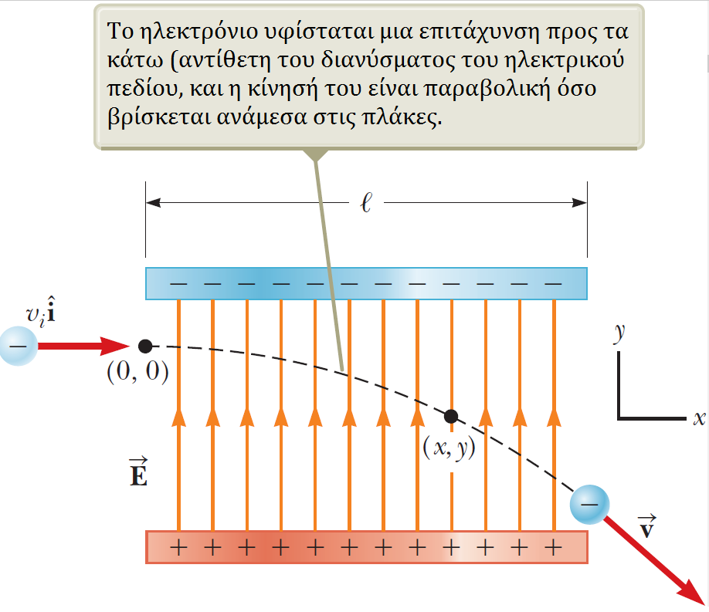
Ηλεκτρικά Πεδία
Παράδειγμα:
Ένα ηλεκτρόνιο μπαίνει σε μια περιοχή ομογενούς ηλεκτρικού πεδίου όπως στο σχήμα. Η αρχική ταχύτητά του είναι $u_{i}=3×{10}^{6}$ m/s και $E=200$ N/C. Το οριζόντιο μήκος των πλακών είναι $l=0.1$ m. Θεωρήστε γνωστή τη μάζα του ηλεκτρονίου $m_{e}$, καθώς και το φορτίο του, $e$. A) Βρείτε την επιτάχυνση του ηλεκτρονίου όσο βρίσκεται ανάμεσα στις πλάκες. Β) Υποθέτοντας ότι το ηλεκτρόνιο μπαίνει στο πεδίο τη χρονική στιγμή $t=0$, βρείτε το χρόνο που εγκαταλείπει το πεδίο. Γ) Υποθέτοντας ότι η y-συνιστώσα του ηλεκτρονίου όταν μπαίνει στο ηλεκτρικό πεδίο είναι $y=0$, ποια είναι αυτή με την οποία εγκαταλείπει το πεδίο;

Slide 22
Ηλεκτρικά Πεδία
Παράδειγμα – Λύση:
Η αρχική ταχύτητά του είναι $u_{i}=3×{10}^{6}$ m/s και $E=200$ N/C. Το οριζόντιο μήκος των πλακών είναι $l=0.1$ m. A) Βρείτε την επιτάχυνση του ηλεκτρονίου όσο βρίσκεται ανάμεσα στις πλάκες.

Slide 23
Ηλεκτρικά Πεδία
Παράδειγμα – Λύση:
Η αρχική ταχύτητά του είναι $u_{i}=3×{10}^{6}$ m/s και $E=200$ N/C. Το οριζόντιο μήκος των πλακών είναι $l=0.1$ m. Β) Υποθέτοντας ότι το ηλεκτρόνιο μπαίνει στο πεδίο τη χρονική στιγμή $t=0$, βρείτε το χρόνο που εγκαταλείπει το πεδίο.

Slide 24
Ηλεκτρικά Πεδία
Παράδειγμα – Λύση:
Η αρχική ταχύτητά του είναι $u_{i}=3×{10}^{6}$ m/s και $E=200$ N/C. Το οριζόντιο μήκος των πλακών είναι $l=0.1$ m. Γ) Υποθέτοντας ότι η $y$-συνιστώσα του ηλεκτρονίου όταν μπαίνει στο ηλεκτρικό πεδίο είναι $y=0$, ποια είναι αυτή με την οποία εγκαταλείπει το πεδίο;

Slide 25
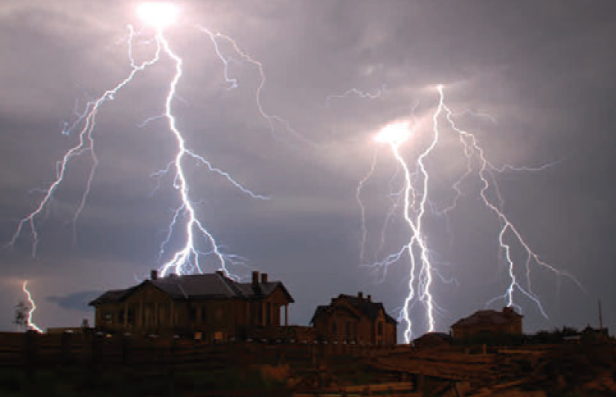
Φυσική για Μηχανικούς
Ηλεκτρικό Δυναμικό
Εικόνα: Οι διαδικασίες που συμβαίνουν κατά τη διάρκεια μιας καταιγίδας προκαλούν μεγάλες διαφορές ηλεκτρικού δυναμικού ανάμεσα στα σύννεφα και στο έδαφος. Το αποτέλεσμα αυτής της διαφοράς είναι μια ηλεκτρική εκφόρτιση που τη λέμε «κεραυνό», όπως στην εικόνα.

Slide 26
Φυσική για Μηχανικούς
Ηλεκτρικό Δυναμικό
Εικόνα: Οι διαδικασίες που συμβαίνουν κατά τη διάρκεια μιας καταιγίδας προκαλούν μεγάλες διαφορές ηλεκτρικού δυναμικού ανάμεσα στα σύννεφα και στο έδαφος. Το αποτέλεσμα αυτής της διαφοράς είναι μια ηλεκτρική εκφόρτιση που τη λέμε «κεραυνό», όπως στην εικόνα.

Slide 27
Ηλεκτρικό Δυναμικό
Εισαγωγή
Στη μελέτη του ηλεκτρισμού ως τώρα, τον σχετίσαμε με την έννοια της ηλεκτρικής δύναμης
Τώρα, θα συσχετίσουμε τα ηλεκτρικά φαινόμενα με την έννοια της ενέργειας
Θα ορίσουμε την έννοια του ηλεκτρικού δυναμικού και της ηλεκτρικής δυναμικής ενέργειας
Το ηλεκτρικό δυναμικό έχει μεγάλη εφαρμογή στη λειτουργία των ηλεκτρικών κυκλωμάτων και συσκευών
Θα περιγράψουμε φαινόμενα με μεγαλύτερη ευκολία απ’ ότι με χρήση πεδίων και δυνάμεων
Όπως περιγράψαμε πιο εύκολα τα φαινόμενα της Μηχανικής με ενεργειακά θεωρήματα σε σχέση με την περιγραφή μέσω δυνάμεων και εξισώσεων κινηματικής

Slide 28
Ηλεκτρικό Δυναμικό
Ηλεκτρικό Δυναμικό
Έστω ένα φορτίο $q$ τοποθετείται σε ηλεκτρικό πεδίο $\vec{E}$
Έστω το φορτίο + πεδίο ως ένα σύστημα
Δύναμη $F_{e}=qE$ ασκείται στο φορτίο
Η δύναμη οφείλεται στο πεδίο
Το φορτίο κινείται λόγω της ηλεκτρικής δύναμης
Η δύναμη είναι συντηρητική και εσωτερική δύναμη του συστήματος
Άρα το έργο της είναι εσωτερικό στο σύστημα
Άρα το πεδίο παράγει εσωτερικό έργο στο σύστημα
Όπως ακριβώς η βαρύτητα (βαρυτικό πεδίο) στο σύστημα Γης-βιβλίου, όταν το βιβλίο αφήνεται να πέσει από ύψος

Slide 29
Ηλεκτρικό Δυναμικό
Ηλεκτρικό Δυναμικό
Για μια απειροστά μικρή μετατόπιση $d\vec{s}$ ενός σημειακού φορτίου στο ηλεκτρικό πεδίο…
Το έργο της ηλεκτρικής δύναμης είναι
$$dW_{int}={\vec{F}}_{e}∙d\vec{s}=q\vec{E}∙d\vec{s}$$
Θυμηθείτε: το έργο μιας εσωτερικής συντηρητικής δύναμης σε ένα σύστημα ισούται με την αρνητική μεταβολή της δυναμικής του ενέργειας: της ηλεκτρικής δυναμικής του ενέργειας!
$$dW_{int}=−dU_{e}$$
Άρα
$$dU_{e}=−{dW}_{int}=−q\vec{E}∙d\vec{s}$$
Για πεπερασμένη μετατόπιση από το σημείο (Α) στο (Β) είναι
$$ΔU_{e}=−q\int_{A}^{B}{\vec{E}∙d\vec{s}}$$
Δεν εξαρτάται από το μονοπάτι (η $qE$ είναι συντηρητική δύναμη)!

Slide 30
Ηλεκτρικό Δυναμικό
Ηλεκτρικό Δυναμικό
Για μια συγκεκριμένη θέση του φορτίου στο πεδίο, το σύστημα έχει μια δυναμική ενέργεια $U_{e}$, σε σχέση με μια θέση όπου έχει δυναμική ενέργεια $U_{e}=0$ (διάταξη αναφοράς)
Για παράδειγμα, όταν το φορτίο βρίσκεται στο άπειρο
Διαιρώντας τη $U_{e}$ με το φορτίο $q$: $V= \frac{U_{e}}{q}$
το οποίο ονομάζεται ηλεκτρικό δυναμικό $V$

Slide 31
Ηλεκτρικό Δυναμικό
Ηλεκτρικό Δυναμικό
Η διαφορά δυναμικού μεταξύ δυο σημείων (Α) και (Β) ορίζεται ως: η μεταβολή στην ηλεκτρική δυναμική ενέργεια του συστήματος «πεδίο-φορτίο» όταν ένα φορτίο $q$ μετακινείται μεταξύ δυο σημείων (Α) και (Β), δια το φορτίο αυτό:
$$ΔV_{Α→Β}=V_{B}−V_{A}=\frac{ΔU_{e}}{q} \\ =−\frac{1}{q}q\int_{A}^{B}{\vec{E}∙d\vec{s}}=−\int_{A}^{B}{\vec{E}∙d\vec{s}}$$
Το ηλεκτρικό δυναμικό μετρά δυναμική ενέργεια ανά μονάδα φορτίου: J/C = Volt (V)

Slide 32
Ηλεκτρικό Δυναμικό
Ηλεκτρικό Δυναμικό
$$ΔV_{A→B}=−\int_{A}^{B}{\vec{E}∙d\vec{s}}$$
Δεν εξαρτάται από το φορτίο $q$, παρά μόνο από το ηλεκτρικό πεδίο!
Άρα το δυναμικό αποτελεί ένα χαρακτηριστικό του πεδίου!
Παρατηρήστε ότι Volt = $\frac{N}{C}m$
Όπως και με τη δυναμική ενέργεια που έχουμε δει ως τώρα (βαρυτική, ελαστική), μόνο διαφορές δυναμικού έχουν νόημα
Πολλές φορές ορίζουμε εμείς ένα σημείο/μια περιοχή/μια διάταξη του συστήματος ως μηδενικού δυναμικού

Slide 33
Ηλεκτρικό Δυναμικό
Ηλεκτρικό Δυναμικό
Προσοχή: η διαφορά δυναμικού δεν είναι το ίδιο με τη διαφορά δυναμικής ενέργειας
Η διαφορά δυναμικού μεταξύ (Α) και (Β) υπάρχει αποκλειστικά λόγω μιας πηγής φορτίου, δηλ. ενός ηλεκτρικού πεδίου, και εξαρτάται από την κατανομή αυτής
Για να υπάρχει διαφορά δυναμικής ενέργειας, πρέπει να υπάρχει ένα σύστημα με τουλάχιστον δυο μέλη (δυο φορτία ή ένα φορτίο και ένα πεδίο)!
Η δυναμική ενέργεια ανήκει στο σύστημα και αλλάζει μόνον αν ένα φορτίο μετακινηθεί σε σχέση με τη διάταξη αναφοράς του συστήματος!
Σκεφτείτε το όμοια με το ηλ. πεδίο και την ηλ. δύναμη…
Το πεδίο υπάρχει λόγω μιας πηγής φορτίου
Η ηλ. δύναμη εγείρεται σε άλλο φορτίο στο χώρο του πεδίου
Απαιτούνται δηλαδή τουλάχιστον δυο φορτία για τη δύναμη!

Slide 34
Συνεχίζεται... ☺

